Slide 1
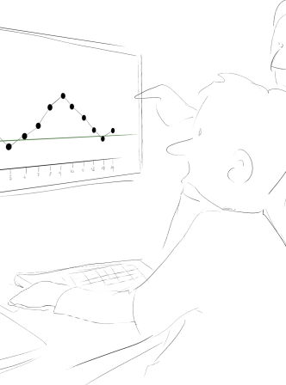

Skabelon
Charter
Udfyld, justér og tilpas løbende charter gennem forbedringsarbejdet.
Gem nyere versioner, så du/I kan se udviklingen.

Slide 2
CHARTER til print i A3
Dato:
Fremdriftsscore:
Forbedringsindsats: Titel
Forbedringsteam:
Mentor:
Sponsor/leder:
Hvad er problemet?
Hvad ønsker vi at opnå?
Plan for PDSA-cirkler
Læring af PDSA og data
Hvad er problemet? Hvor stort er det? Hvem er det et problem for? Hvornår? Hvordan? Hvad er baseline?
Formulér en SMART målsætning og præciser målgruppe.
Hvilke forandringer vil I iværksætte for at skabe forbedring?
Hvad har I lært af afprøvninger og data?
Hvilke knaster er I stødt på?
Hvad har I evt. brug for hjælp til?
Formål med indsatsen
Indikatorer
Næste skridt
Hvad ønsker I at opnå med indsatsen? Hvorfor er indsatsen vigtig? Hvordan matcher det med visioner og strategier? Hvem bliver direkte påvirket af indsatsen? Hvordan vil du/I involvere dem?
Resultatindikator:
Procesindikator(e):
Ulempeindikator(e):
Sæt seriediagrammer ind på næste side…
Hvilke opgaver og afprøvninger har I planer om?
Se evt. handleplan på næste side…
*Sæt evt. kryds ved de elementer som I vil drøfte med mentor
Notes:
Proces:
Ud fra den analoge version skrives info altid ind i en den digitale version, der gemmes i SHAREPOINT
Udfyld løbende CHARTERET og elementerne – version 1 – ny dato hver gang man tilføjer
Vurder fremdriften i forbedringsarbejdet med Fremdriftsscoren inden hver workshop

